Slide 1
Les hépatites virales B et C .
Manifestations cliniques et complications
Dr Fekih Monia
Service de Gastro entérologie « A »; Hôpital la Rabta
Journée de pharmacie
Le 14 février 2014

Slide 2
Introduction
Les hépatites virales B et C : problème de santé publique mondial
Gravité :
- Formes fulminantes ( mortelles : 90 % des cas)
- Complications: la cirrhose, l’hypertension portale et le carcinome hépatocellulaire

Slide 3
VHB
OMS : l’hépatite virale B est l’une des 10 maladies infectieuses les plus meurtrières.
VHB: 100 fois plus contagieux que le HIV
(risque contamination après piqûre accidentelle : 30 à 60%)
350 millions de porteurs chroniques dans le monde dont 200 millions asymptomatiques
Mortalité : 1 à 2 millions de morts / an

Slide 4
VHC
120-180 millions personnes ont une infection chronique par le VHC
Le VHC : la cause la plus commune d‘hépatite chronique, cirrhose et de CHC
Le VHC : 1ère indication de transplantation hépatique

Slide 5
Plan
Manifestations cliniques et biologiques des hépatites virales B et C
- les hépatites aigues
- Evolution
Les complications :
- la cirrhose
- le carcinome hépato cellulaire (CHC)
Le traitement :
- Hépatites aigues
- Hépatites chroniques

Slide 6
Plan
Manifestations cliniques et biologiques des hépatites virales B et C
- les hépatites aigues
- Evolution
Les complications :
- la cirrhose
- le carcinome hépato cellulaire (CHC)
Le traitement :
- Hépatites aigues
- Hépatites chroniques

Slide 7
Hépatites aigues
Circonstances de découverte
Les hépatites virales aigues: asymptomatiques dans 90 à 95 % des cas Pas de Dg
Risque de contamination: important !!
Circonstances Dg : asthénie, ictère

Slide 8
Durée d’incubation
Hépatites aigues
Clinique
Contamination
30 - 45 J
C
Biologique
30 -120 J
B

Slide 9


Diagnostic positif
Hépatites aigues
Elle évolue en trois phases :
• Phase pré-ictérique (4 à 7 jours) :
- Signes non spécifiques : syndrome pseudo grippal (asthénie, fièvre, arthralgies)
troubles digestifs, rash,
- Biologie (exceptionnellement réalisé) : transaminases (SGOT/SGPT ) élevées

Slide 10
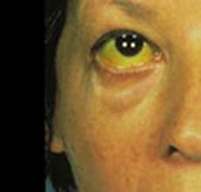
Diagnostic positif
Hépatites aigues
Phase ictérique (8 à 30 jours) :
- Signes : asthénie, ictère, oligurie,
parfois décoloration des selles
- Biologies : transaminases (SGOT/SGPT )
élevées : CYTOLYSE

Slide 11
Hépatites aigues
Diagnostic positif
Biologie
1000 UI /l
2000 UI /l
3000 UI /l
4000 UI /l
Hépatite aigue
Taux des transaminases: pas de valeur pronostique!!!
SGOT
SGPT
-VHB : transaminases 5 à 20 N
-VHC : transaminases < 10 N

Slide 12
Hépatites aigues
Diagnostic positif
Biologie
- Bilirubine totale et directe élevées
- Dosage du TP, facteur V , INR
Marqueurs viraux

Slide 13
Hépatites aigues
Diagnostic positif
Biologie
VHB :
- Ag HBS, Ac anti HBS,
- Ac anti HBC (Ig M et Ig G)
VHC:
- Ac anti VHC
- ARN du VHC (si forte présomption )

Slide 14
Hépatites aigues
Diagnostic positif
Biologie
Infection virale aigue B:
- Ac anti BC de type IgM
Infection virale aigue C :
- Ac anti virus C : +
- ARN du VHC : +

Slide 15
Hépatites aigues
Gravité
Une insuffisance hépatique secondaire
à une nécrose massive ou sub massive du foie peut survenir au cours d’une hépatite aigue
Facteurs favorisants :
- co infection VHB et VHD
- prise de médicaments hépatotoxiques

Slide 16
Hépatites aigues
Gravité
Classification de l’insuffisance hépato cellulaire
 | TP/ Facteur V | Encéphalopathie | Délai ictère –encéphalo pathie
IHC modérée | 50 - 75 % | Non
IHC sévère | < 50 % | Non
IHC grave - Fulminante - Sub fulminante | < 50 % | OUI | < 15 jours > 15 jours

Slide 17
Hépatites aigues
Gravité
Classification de l’insuffisance hépato cellulaire
 | TP/ Facteur V | Encéphalopathie | Délai ictère –encéphalo pathie
IHC modérée | 50 - 75 % | Non
IHC sévère | < 50 % | Non
IHC grave - Fulminante - Sub fulminante | < 50 % | OUI | < 15 jours > 15 jours

Slide 18
Hépatites aigues
Gravité
Hépatite grave : VHB : 1 %; VHC : très rare
L’encéphalopathie évolue en 4 stades:
La survie sans transplantation : 12- 15 %
- I : Confusion, ralentissement, troubles du sommeil
- II : Somnolence, troubles du comportement
- III : Obnubilation
- IV : Coma ( réactif puis aréactif, crises convulsives
et tonico cloniques )

Slide 19
Hépatites aigues
Surveillance
Devant toute hépatite aigue …
Surveillance clinique :
Etat neurologique – recherche de signes
hémorragiques- flèche hépatique (atrophie !!!)
Surveillance biologique : transaminases – TP, INR, Facteur V

Slide 20
Hépatites aigues
Surveillance
Quand et ou hospitaliser ?
- Service de Gastro entérologie: les patients dont l’état est susceptible de mal évoluer
(si insuffisance hépato cellulaire : TP < 50% )
- Unité de soins intensifs : si encéphalopathie

Slide 21
Diagnostic positif
Hépatites aigues
Phase de convalescence (plusieurs mois) :
- Clinique : une asthénie
- Biologie :
* normalisation progressive des transaminases
* disparition ou persistance des marqueurs de
l’infection aigue.

Slide 22
Plan
Manifestations cliniques et biologiques des hépatites virales B et C
- les hépatites aigues
- Evolution
Les complications :
- la cirrhose
- le carcinome hépato cellulaire (CHC)
Le traitement :
- Hépatites aigues
- Hépatites chroniques

Slide 23
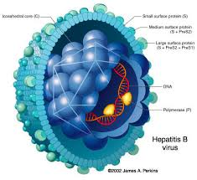
Evolution
Hépatite B

Slide 24
Evolution
  GUERISON
Symptômes
Ac anti HBS
AgHBe
Ac anti HBe
AgHBS
IgG anti HBC
IgM anti HBC
S
4
8
12
16
20
24
28
32

Slide 25
Evolution
  Portage chronique
Si hépatite aigue symptomatique: souvent pas de passage à la chronicité
Ac anti HBS
AgHBS
IgG anti HBC
IgM anti HBC
S
4
8
12
16
20
24
28
32

Slide 26
Evolution
Infection par le VHB
(100 000)
Hépatite aigue fulminante
(100)
Hépatite aigue
- symptomatique (10 000)
- asymptomatique ( 90 000 )
Portage chronique (10 000)
Guérison
Portage inactif
(3 000)
Hépatite chronique
(7000)
Réactivation possible
Cirrhose
Carcinome hépato cellulaire

Slide 27
Infection chronique par le VHB
Portage inactif du VHB
Ex" porteur sain » ou« porteur asymptomatique »
Définition:
Ag Hbs (+).
Ag Hbe (-), Anti Hbe (+), Ac anti HBC (+).
ALAT/ASAT constamment normales
ADN du VHB < 2000 UI/ml (10⁴ copies/ml).

Slide 28
Infection chronique par le VHB
Portage inactif du VHB
Circonstances diagnostiques :
Découverte fortuite : bilan pré nuptial,
bilan lors d’une grossesse….
Clinique :
pas de symptômes

Slide 29
Infection chronique par le VHB
Portage inactif du VHB
Dg différentiel : hépatite chronique virale B
à virus mutant
Pour retenir le Dg : une surveillance du taux des transaminases et de l’ADN du VHB
(à trois reprises) pendant la 1ère année

Slide 30
Infection chronique par le VHB
Portage inactif du VHB
Le pronostic : très bon
Ttt : Pas de traitement antiviral !!
Le risque de CHC : exceptionnel
mais existe chez les sujets > 40-50 ans

Slide 31
Infection chronique par le VHB
Portage inactif du VHB
Surveillance :
- Transaminases / 6 mois
- ADN du VHB / 1 an ;
- Echographie abdominale / 1 an
Evolution :
Négativation de l'Ag HBs : 1 à 2 % / an

Slide 32
Infection chronique par le VHB
Portage inactif du VHB
A craindre : une réactivation du VHB !!
- Causes : un ttt immunosuppresseur, une chimiothérapie, un ttt par anti TNF alpha
- Précaution : ttt anti viral avec le traitement immunosuppresseur et il sera poursuivi 6 mois après son arrêt
Mesures : vaccination de l’entourage

Slide 33
Infection chronique par le VHB
Hépatite chronique
Définition :
- Inflammation chronique du foie
- Persistance de l’AgHBS > 6 mois
- ADN du VHB > 2000 UI /ml

Slide 34
Infection chronique par le VHB
Hépatite chronique
Hépatite chronique à virus sauvage :
Ag Hbe (+), Ac anti Hbe (-)
Hépatite chronique virale à virus mutant ++
- Ag Hbe (-) Ac anti Hbe (+) malgré une
réplication virale
- Associée à une maladie hépatique plus sévère

Slide 35
Infection chronique par le VHB
Hépatite chronique
Circonstances Dg:
- Suivi d’une hépatite aigue (exception)
- une asthénie
- une cytolyse chronique
- découverte fortuite d’un Ag HBS (+)

Slide 36
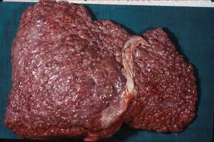
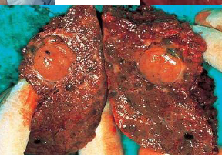
Infection chronique par le VHB
Hépatite chronique
20%
Cirrhose
0,2 % / an
1- 6 % /an
Cancer du foie

Slide 37
Infection chronique par le VHB
Hépatite chronique virale
Conséquences des hépatites chroniques
Développement d’une cirrhose
- Insuffisance hépatocellulaire
- Hypertension portale
Cancer du foie (carcinome hépato cellulaire)

Slide 38
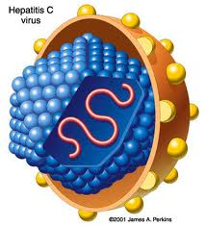
Evolution
Hépatite C

Slide 39
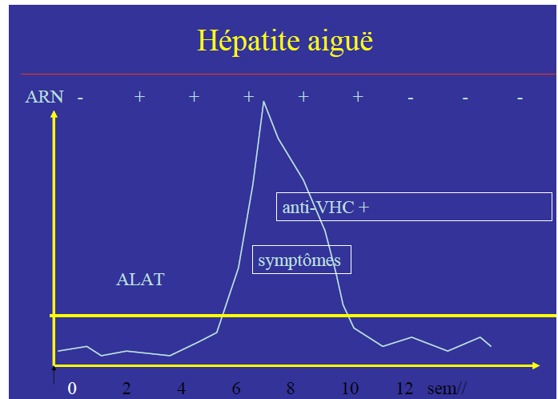
VHC
GUERISON

Slide 40
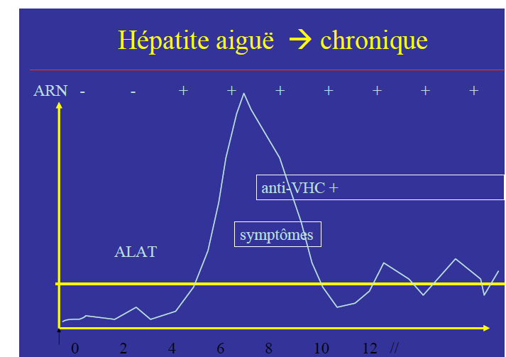
VHC

Slide 41
Evolution
Infection par le VHC
Hépatite aigue fulminante : quelques cas
Hépatite aigue
Hépatite chronique
( 50 - 80 %)
Guérison
(25 %)
10- 20 %
Cirrhose
4 % par an
Carcinome hépato cellulaire

Slide 42
Plan
Manifestations cliniques et biologiques des hépatites virales B et C
- les hépatites aigues
- Evolution
Les complications :
- la cirrhose
- le carcinome hépato cellulaire (CHC)
Le traitement :
- Hépatites aigues
- Hépatites chroniques

Slide 43


Slide 44
La cirrhose
Définition :
Syndrome anatomopathologique associant :
- des lésions hépatocytaires
- une fibrose diffuse, annulaire qui bouleverse l’architecture du lobule hépatique.
- des nodules de régénération (macro ou micro-nodules)

Slide 45
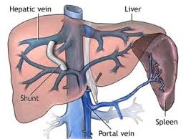
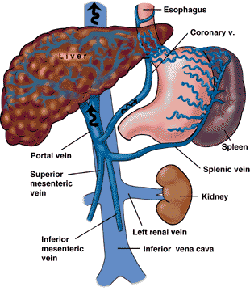
La cirrhose
Conséquences :
- Une insuffisance hépato cellulaire
(diminution de l’albuminémie, du taux de cholestérol, du TP et du facteur V)
- Une hypertension portale :
une circulation veineuse porto cave, une splénomégalie (un hypersplénisme), une ascite

Slide 46
La cirrhose
Circonstances diagnostiques :
- Pas de symptomes si cirrhose compensée
- Une asthénie
- Une complication : ascite, une hémorragie digestive , une encéphalopathie, CHC.

Slide 47
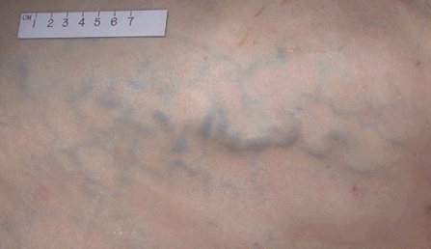
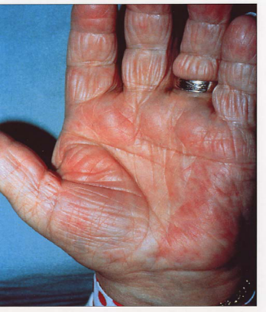
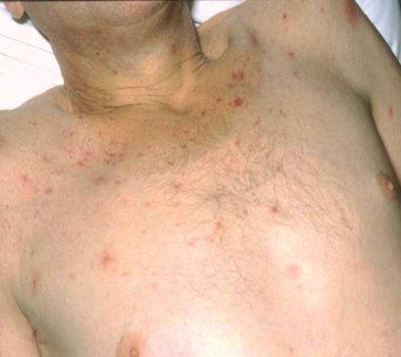
La cirrhose
Examen clinique :
- Souvent une hépatomégalie avec un foie de
consistance dure, à bord tranchant et indolore
- une CVC porto cave, une SMG
- des signes d’insuffisance hépato cellulaires :
Angiomes stellaires,
Erythrose palmaire

Slide 48
La cirrhose
La biologie :
- Une insuffisance hépatocellulaire
* TP et facteur V diminués
* Une hypo-albuminémie, une hypochestérolémie
- Une hyper-gammaglobulinémie avec bloc βγ
- des signes biologiques d ’hypersplénisme :
anémie, leucopénie et thrombopénie

Slide 49
La cirrhose
L’échographie :
- Un foie dysmorphique, à surface irrégulière
( nodules de régénération),
Une splénomégalie
Une circulation veineuse collatérale de type porto cave

Slide 50
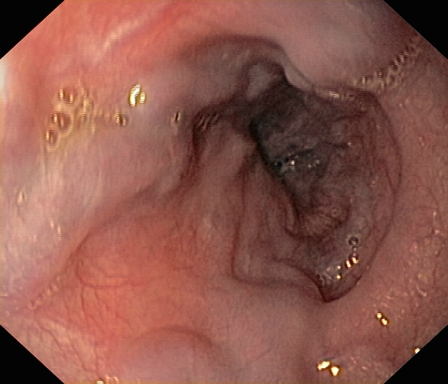
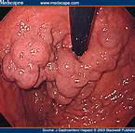
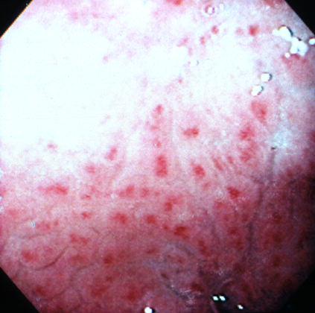
La cirrhose
La fibroscopie :
- Des varices œsophagiennes
- Des varices gastriques
- Une gastropathie hypertensive

Slide 51
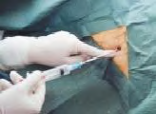
La cirrhose
Le Diagnostic :
- repose sur un faisceau d’arguments cliniques, biologiques et morphologiques.
- Si pas de certitude Dg : ponction
biopsie du foie (PBF)
(si pas de troubles de l’hémostase)

Slide 52
La sévérité: classification de CHILD-PUGH
La cirrhose
 | 1 point | 2 points | 3 points
Encephalopathie | Absente | Confusion | Coma
Ascite | Absente | Modérée | Abondante
Albuminémie(g/l) | >35 | 28 à 35 | <28
TP | > 50% | 40 à 50% | < 40%
Bilirubinémie(µmol/) | < 35 | 35 à 50 | > 50
CHILD A : 5 à 6 points ; CHILD B : 7 à 9 points
CHILD C : 10 à 15 points

Slide 53
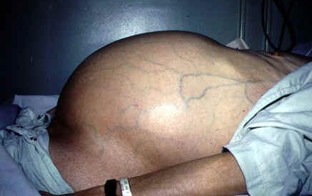
La cirrhose: les complications
L’ascite
C’est un tournant évolutif de la maladie
Diagnostic :
- faible abondance : matité déclive
- grande abondance :
abdomen de «batracien »
Souvent associée à des OMI

Slide 54
La cirrhose: les complications
L’ascite
Risques : infection du liquide d’ascite,
rupture de l’ombilic, syndrome hépatorénal
Pronostic : survie à 5 ans est de 30 à 40 %
Tout patient qui développe une ascite doit être évalué pour être inscrit sur une liste de transplantation hépatique

Slide 55
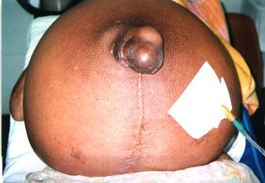
La cirrhose: les complications
L’ascite
Ttt: Régime hypo-sodé
- Restriction hydrique : 500 à 1000 ml /24h
- Diurétiques si pas de CI: Aldactone®- Lasilix®
- Ponction évacuatrices (paracentèse)
* Si ascite de grande abondance mal tolérée.
* Si résistance ou CI aux diurétiques

Slide 56
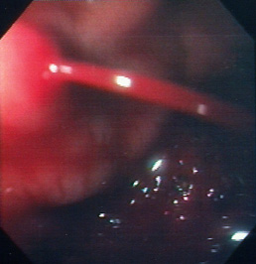
La cirrhose: les complications
- Symptômes: Hématémèse ou méléna
- Principale étiologie : Rupture de
varices œsophagiennes ou
gastriques
- Diagnostic étiologique: la fibroscopie
oesogastro duodénale
L’hémorragie digestive

Slide 57
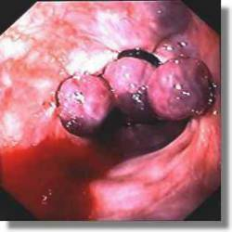
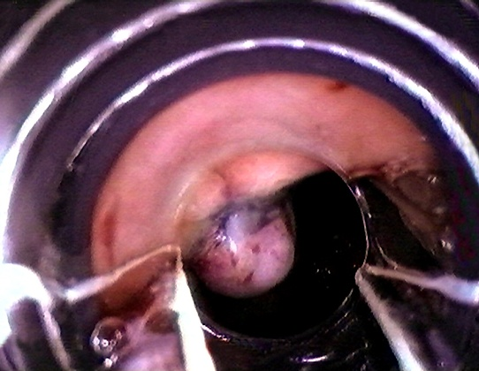
La cirrhose: les complications
L’hémorragie digestive
- Le traitement : les drogues vaso actives (Sandostatine) et la ligature élastique des varices œsophagiennes
- Pronostic: taux de mortalité de 20 % à
6 semaines et atteint 70 % si Child C
- Prévention : Propranolol

Slide 58
La cirrhose: les complications
L’encéphalopathie
L’encéphalopatie
Elle est due aux effets cérébraux des substances neurotoxiques(ammoniaque) qui normalement sont détoxifiés par le foie
Peut être spontanée dans les cirrhoses évoluées
Souvent secondaire à une prise de médicament sédatif, une infection ou une hémorragie digestive

Slide 59
La cirrhose: les complications
L’encéphalopatie
Traitement :
- Éviction des médicaments sédatifs +++
- Traiter la cause si infection, hémorragie…
- Limitation des apports protidiques (40g/j)
- Lactulose (duphalac®) par voie orale ou
lavement et Rifaximine (Normix ®)

Slide 60
Plan
Manifestations cliniques et biologiques des hépatites virales B et C
- les hépatites aigues
- Evolution
Les complications :
- la cirrhose
- le carcinome hépato cellulaire (CHC)
Le traitement :
- Hépatites aigues
- Hépatites chroniques

Slide 61
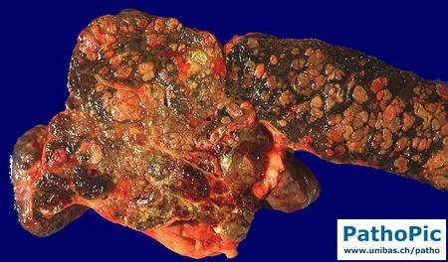
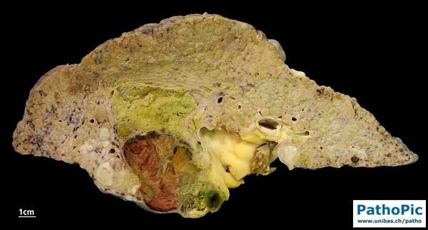
CHC sur foie cirrhotique

Slide 62
Le carcinome hépato-cellulaire
Complication redoutable de la cirrhose et
des hépatites chroniques
Mode de découverte :
* Surveillance systématique (échographie,αFP)
* Un ictère
* L’apparition de douleurs abdominales,
* Une altération de l’état général

Slide 63
Le carcinome hépato-cellulaire
Influence de la cause de la cirrhose sur le risque de CHC
40
30
VHC
HCV (Japan)
HCV (Europe and US)
HBV ( Taiwan and Singapore)
HBV (Europe)
20
Cumulative incidence of HCC (%)
10
0
0
1
2
3
4
5
Years
Years
Fattovich et al. Gastroenterology 2004

Slide 64
Corrélation entre charge virale B
et risque de cirrhose
3653 patients suivis pendant 13 ans
50
40
36.2
30
Cumulative Incidence of Cirrhosis
at Year 13 Follow-up (%)
23.5
20
10
9.8
4.5
5.9
0
< 300
300-
9999
10,000-
99,999
100,000-
999,999
≥ 1,000,000
HBV DNA at Baseline (copies/mL)

Slide 65
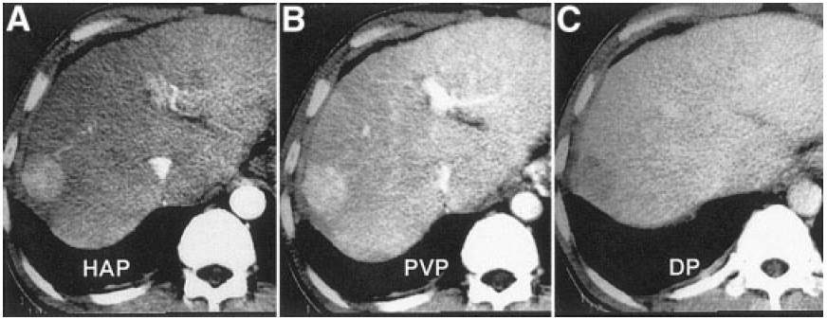
Le carcinome hépato-cellulaire
Diagnostic : le scanner ou l’IRM
Exception : la PBF
Pronostic : survie à 5 ans ≈ 5%
Prévention : dépistage systématique par l’échographie abdominale +/- l’ αFP tous les 6 mois chez les cirrhotiques et les patients traités pour une hépatite chronique

Slide 66
Plan
Manifestations cliniques et biologiques des hépatites virales B et C
- les hépatites aigues
- Evolution
Les complications :
- la cirrhose
- le carcinome hépato cellulaire (CHC)
Le traitement :
- Hépatites aigues
- Hépatites chroniques

Slide 67
Ttt des hépatites aigues
- Repos,
Eviter les médicaments hépatotoxiques (Paracétamol +++ ) et immunosuppresseurs
Aucun régime alimentaire particulier
Proscrire l’alcool

Slide 68
Ttt des hépatites aigues
Hépatite aigue C
INF pégylé seul pendant 24 semaines
une négativation de l’ARN du VHC et son maintien 6 mois après le ttt (RVS) : > 90%
Forme anictérique: ttt recommandé d’emblée
Forme ictérique : ttt indiqué si ARN positif après 12 semaines d’évolution

Slide 69
Plan
Manifestations cliniques et biologiques des hépatites virales B et C
- les hépatites aigues
- Evolution
Les complications :
- la cirrhose
- le carcinome hépato cellulaire (CHC)
Le traitement :
- Hépatites aigues
- Hépatites chroniques

Slide 70
Ttt des hépatites chroniques
Buts du traitement:
* Des objectifs hépatiques :
- Diminuer l’activité de l’hépatite
- Arrêter l’évolution de la fibrose
- Eviter la cirrhose et ses complications
* Des objectifs virologiques
- Contrôler la réplication virale
- Diminuer la contagiosité

Slide 71

L’éradication du VHC diminue la mortalité
454 patients : F3 ou F4 ; Suivi médian de 8,4 ans
192 (36 %) ont eu une éradication virale
113 décès : 13 éradication / 100 pas d’éradication
Pas d’éradication
Avec éradication
p < 0,001
AASLD 2013
Notes:
La réponse virologique et le critère principal de jugement des études évaluant l’efficacité du traitement de l’hépatite chronique C, il reste à démontrer que cette efficacité virologique se traduit par une amélioration de la survie.
Cette étude a évalué la survie d’une population de 454 malades avec hépatite C ayant eu un traitement à base d’interféron entre 1990 et 2003. Les protocoles de traitement n’ont pas été précisés et il n’a pas non plus été signalé si ces malades avaient eu un seul ou plusieurs traitements. On ne sait pas par ailleurs si certains malades ont été traités après 2003 (il serait étonnant qu’ils ne l’aient pas été et il est vraisemblable que la période précisée correspond à celle du premier traitement). Le point sur la survie a été fait en 2010. Vingt-huit pour cent des malades (113/454) sont décédés. Cette survie a été comparée à celle d’une population générale de même origine géographique appariée en âge et en sexe.
Il apparait que les malades ayant eu une réponse virologique prolongée avaient une survie supérieure à celle des malades qui n’avaient pas eu de réponse. Les malades avec réponse avaient une survie comparable à celle de la population générale alors que les malades en échec avaient une survie inférieure.

Slide 72
Hépatite B

Slide 73
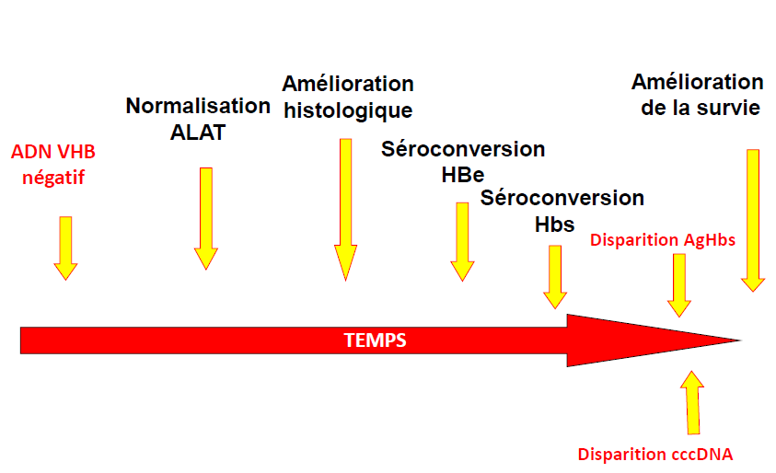
Ttt de l’hépatite chronique B
Objectifs
L’éradication du virus risque de ne pas être complète vu l’ intégration du virus dans le génome

Slide 74
Ttt de l’hépatite chronique B
Qui traiter ?
Les indications du ttt de l’hépatite chronique B (quelque soit le statut de l’AgHBe) dépendent :
- de la virémie du VHB
- du taux des ALAT
- et de la sévérité de l’atteinte hépatique

Slide 75
Ttt de l’hépatite chronique B
Evaluation de l’activité fibro-inflammatoire?
-- La PBF : examen de référence.
- Elle n’est pas obligatoire en cas de cirrhose
- Les tests de fibrose et le fibroscan sont en cours d’évaluation pour le VHB !!!.

Slide 76
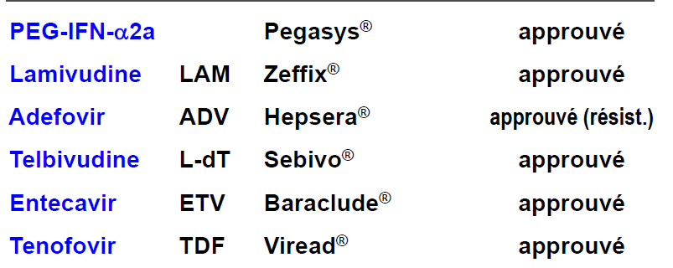
Ttt de l’hépatite chronique B
Molécules
Tunisie

Slide 77
Ttt de l’hépatite chronique B
Le bilan pré-thérapeutique
- NFS, Créatinémie, Bilan hépatique
- Sérologie D – C – VIH
- Ac anti muscle lisse, antiLKM1,
anti mitochondries
- Échographie hépatobiliaire
- Fibroscopie digestive haute

Slide 78
Ttt de l’hépatite chronique B
Le bilan pré-thérapeutique
Si Interferon pégylé, en plus :
Glycémie,
Bilan thyroïdien (T4,TSH et Ac anti thyroidiens)
Un dosage de l’Ag HBs ,
RX thorax

Slide 79
Ttt de l’hépatite chronique B
Le bilan pré-thérapeutique
Consultation de psychiatrie (si ATCD psychiatriques)
Consultation de cardiologie (si HTA,
insuffisance cardiaque)
- Béta HCG si doute de grossesse (contraception pendant le ttt et 6 mois après son arrêt)

Slide 80
Ttt de l’hépatite chronique B
Effets indésirables de l’INF pégylé
100%
FATIGUE
DEPRESSION
TR HEMATOLOGIQUES
SYNDROME PSEUDOGRIPPAL
|
12 Sem
48 Sem

Slide 81
Ttt de l’hépatite chronique B
Indications
Le traitement est indiqué si
- la virémie est > ou égale à 2000 UI/ml
- les ALAT > ou = à la normale
- l’activité fibro-inflammatoire (A≥ 2 et/ou F ≥ 2)

Slide 82
Ttt de l’hépatite chronique B
Modalités du ttt
Deux stratégies thérapeutiques :
- l’interféron pégylé : un ttt de durée limitée
- les analogues nucléotidiques ou nucléosidiques: un ttt de durée indéterminée tant que l’ADN est indétectable

Slide 83

Ttt de l’hépatite chronique B
Indications
Si la virémie est ≥ 2000 UI/l et l’activité fibro-inflammatoire (A≥ 2 et/ou F ≥ 2), le ttt est indiqué même si le taux d’ALAT est normal.
Le traitement par Peg INF est recommandé
en 1ère intention :

Slide 84
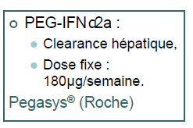
Ttt de l’hépatite chronique B
Modalités du ttt
Le traitement par Peg INF :
Réponse virologique :
si DNA < 2000 UI à 6 mois
Réponse virologique soutenue
si DNA< 2000 UI 12 mois après la fin du
traitement

Slide 85
Ttt de l’hépatite chronique B
Surveillance
Modalités du ttt
* Virémie à S12.
- Si diminution de l’ADN > 1 log, ttt poursuivi 48 s
- Si pas de diminution, passage aux analogues
* Dosage de l’AgHBs à S 12
- Un taux d’Ag HBs < 1500 UI/ml : élément prédictif de bonne réponse.

Slide 86

Ttt de l’hépatite chronique B
Indications
Hépatite chronique B
ALAT < 1 x N
ADN < 2000- 20000 UI/ml
N< ALAT < 2x N
ADN < 2000- 20000 UI/ml
ALAT > ou = 2x N
ADN > 20 000 UI/ml
Surveillance ALAT et / 3 mois puis / 6 à 12 mois si ALAT < 1x N
Ttt et PBF optionnelle
ALAT et ADN / 3 mois
Si persistance: ttt si >A2F2

Slide 87
Ttt de l’hépatite chronique B
Ttt de 1ère intention : Entecavir ou Tenofovir
L’INF pégylé peut étre prescrit surtout dans les hépatites Ag Hbe positif
Impliquer le malade dans le choix du traitement !!
EASL 2012

Slide 88
Ttt de la cirrhose post B
Cirrhose compensée
  - Analogues : Entécavir ou Tenofovir
- IFN-PEG : oui avec précaution !
Cirrhose décompensée
  - Analogues Entécavir (1 mg) ou Tenofovir
  - IFN pégylé : contre-indiqué
Notes:
5

Slide 89
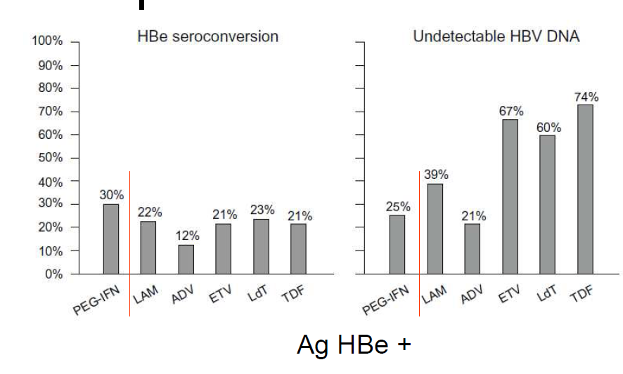
Ttt de l’hépatite chronique B
Résultats
Séroconversion de l’AgHBe
Négativation de l’ADN

Slide 90
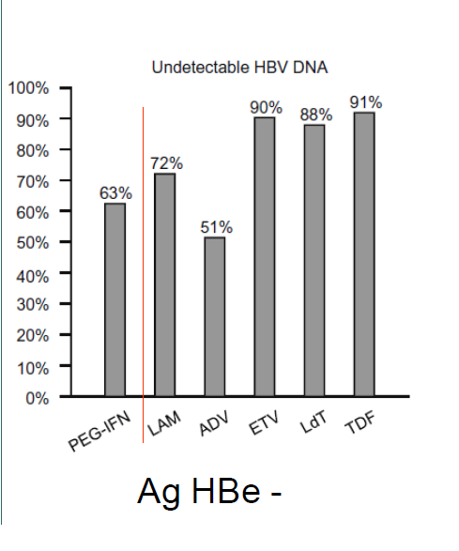
Ttt de l’hépatite chronique B
Résultats
Négativation de l’ADN

Slide 91
Ttt de l’hépatite chronique B
Résultats
Séroconversion de l’Ag Hbs
- analogues : < 1%
- INF pégylé : 3% à 1 an

Slide 92
Ttt de l’hépatite chronique B
Les limites du ttt ???

Slide 93
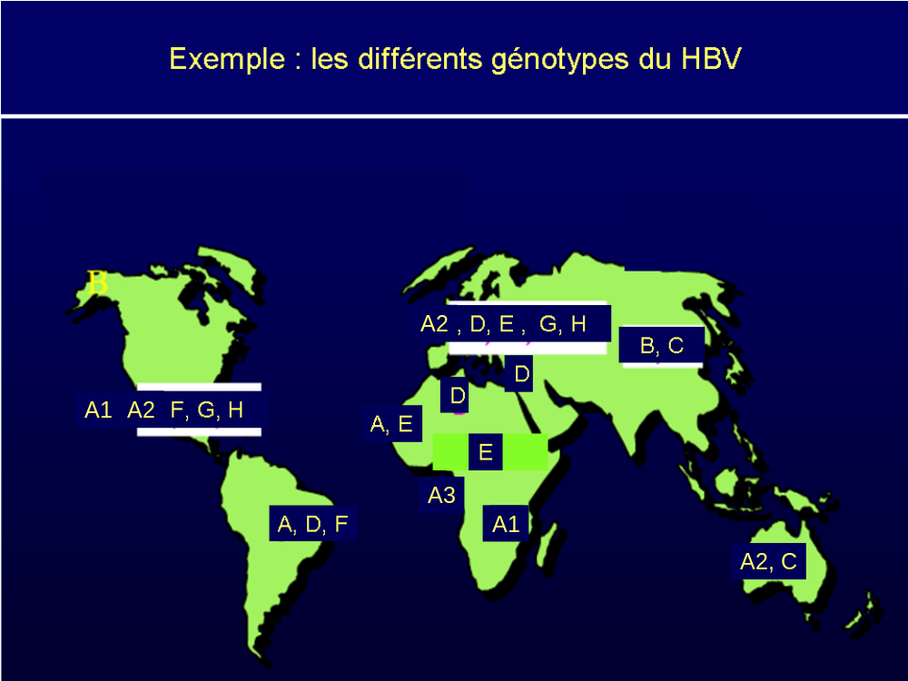
LES GENOTYPES VHB

Slide 94
INF et séroconversion de l’Ag HBe en fonction du génotype
Genotype
Cooksley G et al EASL 2005

Slide 95
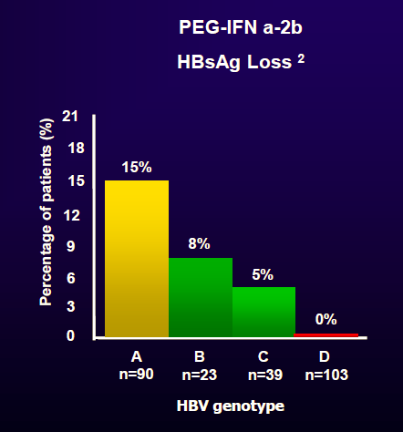
INF et perte de l’Ag HBS en fonction du génotype

Slide 96
Perte de l’Ag HBs chez les Patients sous ETV ou LAM
709 patients - 120 semaines
28 perte de l’ Ag HBs (ETV: n = 18; LAM: n = 10)
Perte de l’ag HBs
54
Patients (%)
29
11
4
0
Genotype A
Genotype B
Genotype C
Genotype D
Gish R, et al. AASLD 2006. Abstract 992.

Slide 97
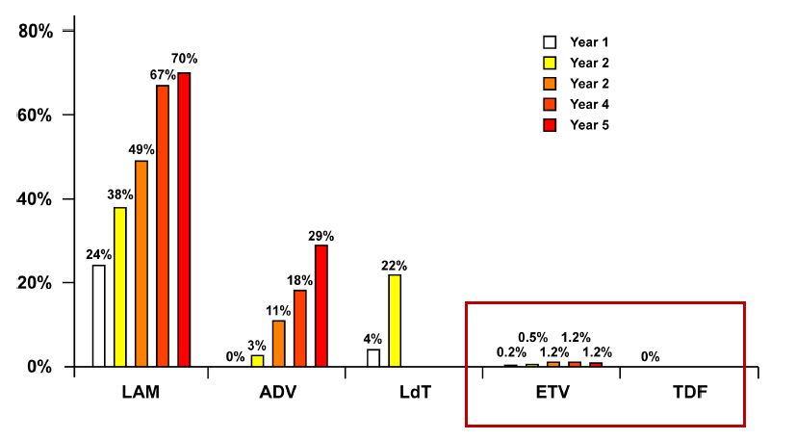
Ttt de l’hépatite chronique B
Résistance aux analogues

Slide 98
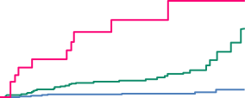
Risque de CHC chez les patients traités par ETV/TDF
Pas de cirrhose [0,5 %]
Cir compensée [4 %]
Cir décompensée [6 %]
Incidence du CHC
selon la sévérité de la maladie
p < 0,001
23,8
11,6
5,8
2,5
1,2
0,8
AASLD 2013
Notes:
Cette étude multicentrique évaluait l’incidence et les déterminants de développement du CHC chez des patients très majoritairement caucasiens (98 %) infectés par le VHB et traités par ETV ou TDF. Mille deux cents trente-et-un patients ont été inclus : 530 (43 %) étaient à base d’ETV, 676 étaient traités à base de TDF et 25 (2 %) traités par l’association ETV-TDF. Une cirrhose compensée était présente dans 30 % des cas et décompensée dans 4 % des cas. Avec une durée de suivi de 39 mois, 52 cas de CHC étaient déclarés (4,2 %) survenus en moyenne 17 mois après le début du traitement par ETV ou TDF. Les taux d’incidence cumulée à 1, 3 et 5 ans étaient plus élevés chez les patients porteurs d’une cirrhose décompensée (respectivement 11,6 % ; 23,8 % et 29,7 %) en comparaison aux cirrhoses compensées (2,5 % ; 5,8 % ; 20,9 %) et aux patients non cirrhotiques (0,8 % ; 1,2 % ; 2,5 %).

Slide 99
Risque de CHC chez les patients traités par ETV/TDF
Pas de cirrhose [0,5 %]
Cir compensée [4 %]
Cir décompensée [6 %]
Incidence du CHC
selon la sévérité de la maladie
p < 0,001
23,8
11,6
5,8
2,5
1,2
0,8
AASLD 2013
Notes:
Cette étude multicentrique évaluait l’incidence et les déterminants de développement du CHC chez des patients très majoritairement caucasiens (98 %) infectés par le VHB et traités par ETV ou TDF. Mille deux cents trente-et-un patients ont été inclus : 530 (43 %) étaient à base d’ETV, 676 étaient traités à base de TDF et 25 (2 %) traités par l’association ETV-TDF. Une cirrhose compensée était présente dans 30 % des cas et décompensée dans 4 % des cas. Avec une durée de suivi de 39 mois, 52 cas de CHC étaient déclarés (4,2 %) survenus en moyenne 17 mois après le début du traitement par ETV ou TDF. Les taux d’incidence cumulée à 1, 3 et 5 ans étaient plus élevés chez les patients porteurs d’une cirrhose décompensée (respectivement 11,6 % ; 23,8 % et 29,7 %) en comparaison aux cirrhoses compensées (2,5 % ; 5,8 % ; 20,9 %) et aux patients non cirrhotiques (0,8 % ; 1,2 % ; 2,5 %).

Slide 100
Risque de CHC chez les patients traités par ETV/TDF
Le traitement des hépatites chroniques et surtout de la cirrhose ne signifie pas l’arrét du dépistage du CHC
Le risque de CHC persiste chez les patients traités par analogues en particulier chez les patients cirrhotiques

Slide 101
Hépatite C

Slide 102
Ttt de l’hépatite chronique C
But du ttt :
Eradication du virus : négativation de l’ARN la fin du ttt et son maintien 6 mois et 12 mois après son arrêt (Réponse virale soutenue)
Chez les cirrhotiques : éradiquer le VHC pour diminuer le risque de décompensation et de CHC

Slide 103
Ttt de l’hépatite chronique C
Indications :
Une virémie positive.
Une fibrose est ≥ F2, ce critère n’est pas obligatoire en cas d’infection par un virus de génotype 2 ou 3.
Les manifestations extra hépatiques du VHC : Cryoglobulinémie , néphropathie glomérulaire post virale C

Slide 104
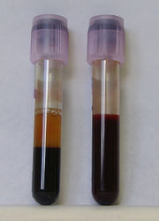
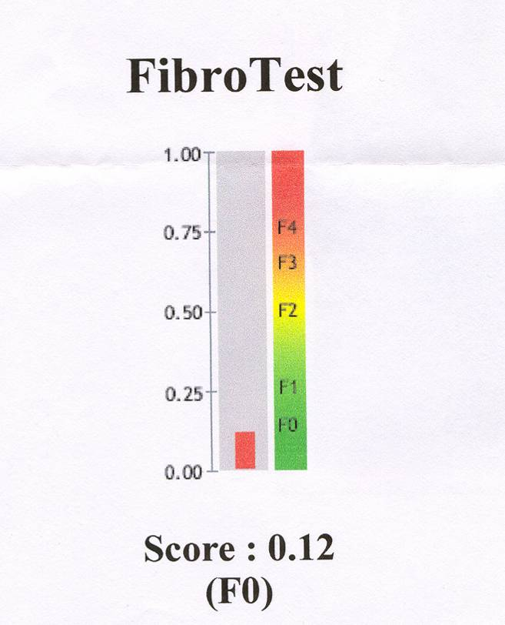
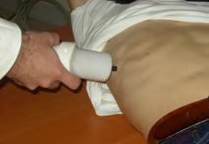
Ttt de l’hépatite chronique C
Evaluation de l’activité fibro inflammatoire:
- un test non invasif de fibrose
( Fibrotest et/ ou Fibroscan)
- Si score de fibrose limite (F1 – F2),
une PBF est indiquée.

Slide 105
Ttt de l’hépatite chronique C
Traitements
- Bithérapie : Interféron pégylé + Ribavirine
- Trithérapie (Génotype 1): Interféron pégylé + Ribavirine + anti protéase (Boceprovir ou Telaprevir) (non encore disponible en Tunisie )

Slide 106
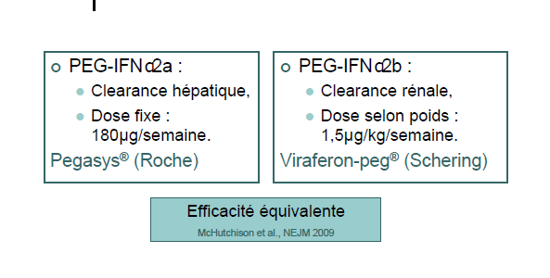
Interféron pégylé
Ttt de l’hépatite chronique C
( MSD )

Slide 107
Ttt de l’hépatite chronique C
Modalités: Bithérapie
24 semaines
Interféron pégylé + Ribavirine
S48

Slide 108
Ttt de l’hépatite chronique C
Schéma trithérapie avec Telaprevir / Incivo ®
Génotype 1
Tela + P+R
PegIFN + Ribavirine
S0
S4
S12
S24
S48
Règles d’arrêt : ARN > 1000 UI/ml à partir de S4
ARN positif à partir de S24

Slide 109
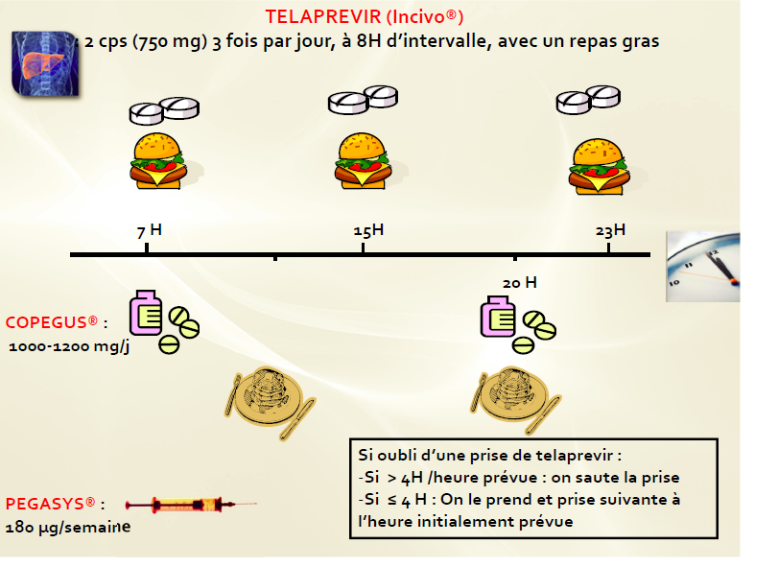
Telaprevir: présentation et mode d’emploi
Ttt de l’hépatite chronique C
Schéma trithérapie avec Telaprevir / Incivo ®

Slide 110
Ttt de l’hépatite chronique C
Schéma trithérapie avec Boceprevir / Victrelis ®
Génotype 1
PR
Bocéprévir + PegIFN + Riba
PR si pas de cirrhose
BPR si cirrhose et/ou répondeur nul
S0
S4
S12
S24
S36
S48
Règles d’arrêt : ARN ≥ 100 à partir de S12
ARN + à partir de S24

Slide 111
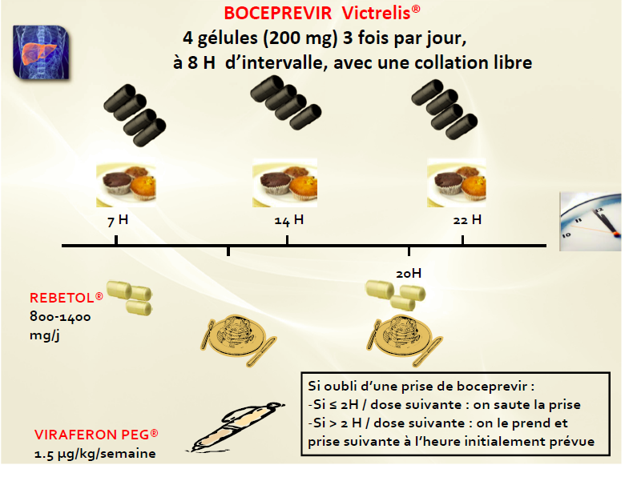
Ttt de l’hépatite chronique C
Schéma trithérapie avec Boceprevir / Victrelis ®
BOCEPREVIR Victrelis®

Slide 112
Ttt de l’hépatite chronique C
Bilan pré thérapeutique
Charge virale et génotype
Une sérologie virale B et HIV
Un bilan immunologique
Le bilan pré INF pégylé
Le génotype de l’interleukine 28 B ??

Slide 113
Ttt de l’hépatite chronique C
Rôle de l’interleukine 28 B
IL 28 B : facteur prédictif de réponse de la bi et tri-thérapie
Le polymorphismes (rs12979860 présente 3 phénotypes (allèles ): CC, CT ou TT

Slide 114
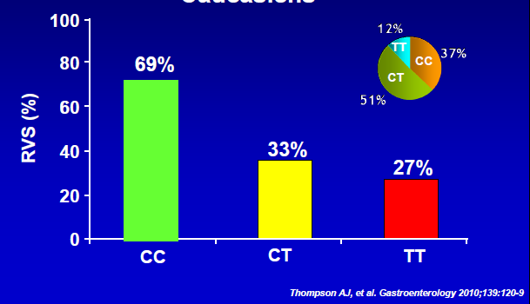
Ttt de l’hépatite chronique C
Rôle de l’interleukine 28 B

Slide 115
Précautions avec les anti protéases
Ttt de l’hépatite chronique C
Les anti protéases sont de forts inhibiteurs de l’iso enzyme du cytochrome P450
Interactions médicamenteuses ++
(liste de MDC contre indiqués ou à moduler
sur le site www.hep-druginteractions.org )

Slide 116
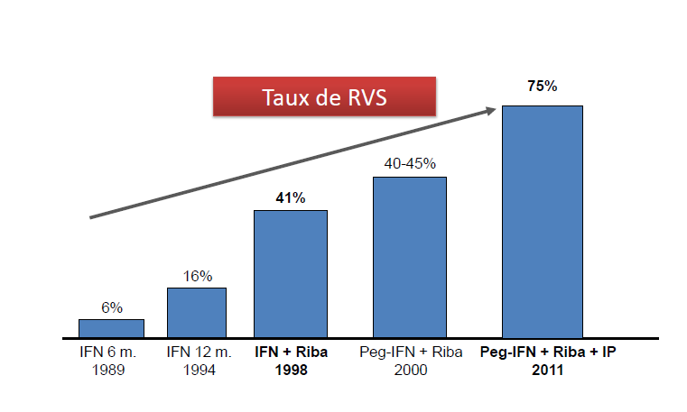
Ttt de l’hépatite chronique C
Efficacité

Slide 117
Ttt de l’hépatite chronique C
Efficacité
 | Bithérapie | Trithérapie
Génotype 1 | 45 / 50% | 70% et +
Génotype 2 | 80% | -
Génotype 3 | 80% | -
Génotype 4 | 50 / 60% | -

Slide 118
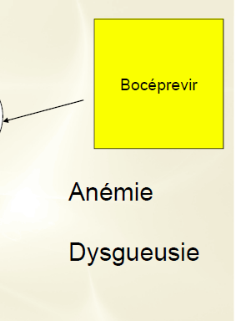
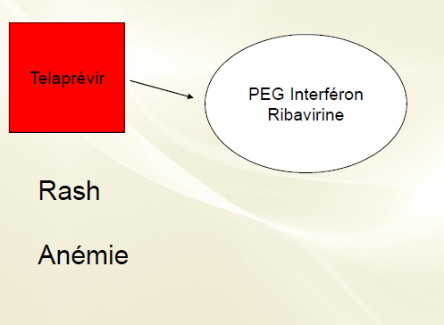
Ttt de l’hépatite chronique C
Les effets indésirables :
Troubles
hématologiques
Dépression
Dysthyroidie
Anémie
(aliments « fades »)

Slide 119
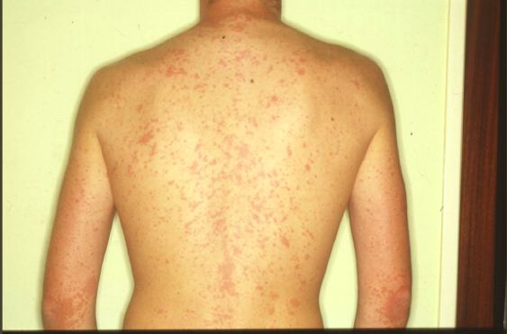
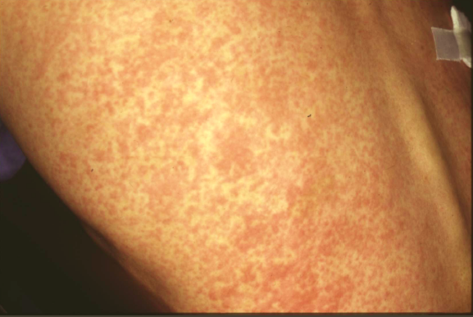
Telaprevir : Atteinte cutanée
Ttt de l’hépatite chronique C
Légère
Modérée
Ttt corticoïde local et Poursuite du traitement

Slide 120
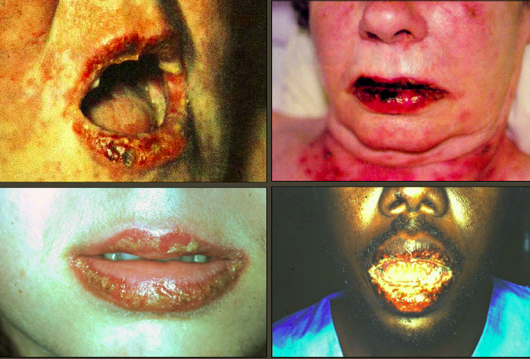
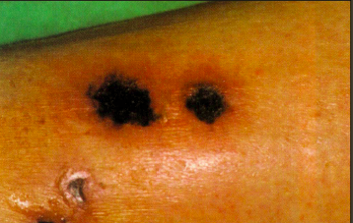
Ttt de l’hépatite chronique C
Telaprevir : Atteinte cutanée
Arrêt de tous les traitements
Stevens Johnson / Lyell

Slide 121
Ttt de l’hépatite chronique C
Indications
Génotype 2,3,4,5 et 6
Bithérapie
Génotype 2 et 3 : 24 semaines
Génotype 4, 5 et 6: 48 semaines

Slide 122
Ttt de l’hépatite chronique C
Indications
Génotype 1 : le ttt optimal est la trithérapie
Dans l’attente du Bocéprevir et du Télaprevir, la bithérapie pégylée reste indiquée si hépatite chronique > ou = F2 et la cirrhose compensée.

Slide 123

Ttt de l’hépatite chronique C
Indications
Génotype 1 avec facteurs prédictifs de
bonne réponse
(génotype CC de l’IL 28 B et fibrose < F3 )
Une Bithérapie d’emblée
(RVS près de 80 %)
Si pas de réponse virale rapide, passer à la trithérapie

Slide 124
Ttt de l’hépatite chronique C
Indications
Génotype 1 avec facteurs prédictifs de
mauvaise réponse
(génotype non CC de l’IL 28 B et F3 ou F4 )
Une Trithérapie d’emblée

Slide 125
Ttt de l’hépatite chronique B + C
Déterminer le statut réplicatif des 2 virus
Exclure une hépatite D.
Le virus C : souvent le virus répliquant.
- Le traitement : une bithérapie pégylée
Si réactivation virale B avant ou après la clairance du virus C, un traitement par les analogues est recommandé.

Slide 126
Perspectives
Ttt de l’hépatite chronique C

Slide 127
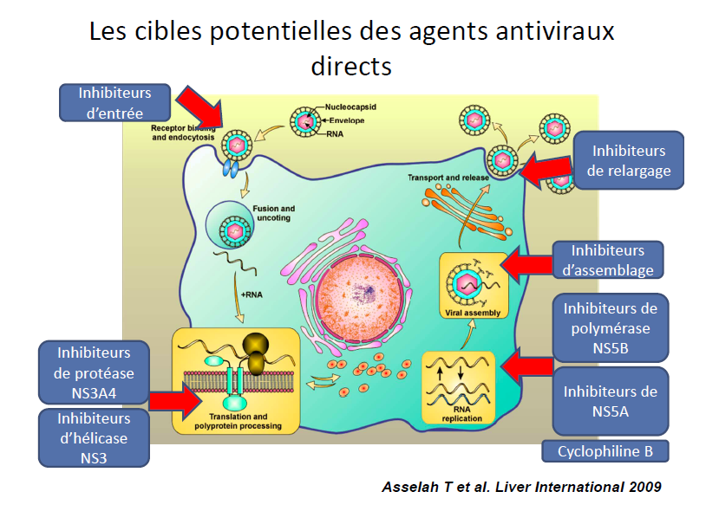
Ttt de l’hépatite chronique C

Slide 128
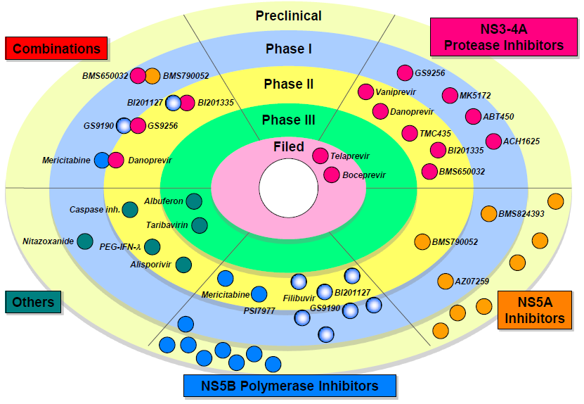
Molécules
2011
Ttt de l’hépatite chronique C

Slide 129
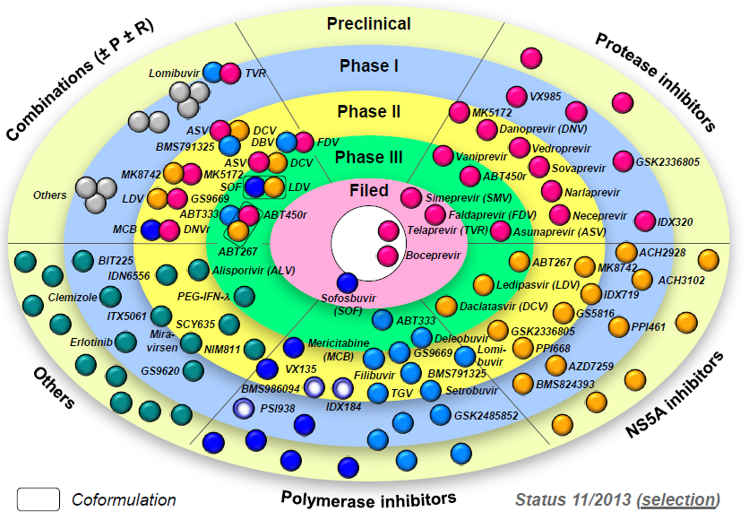
Molécules
2013
Ttt de l’hépatite chronique C

Slide 130
Ttt de l’hépatite chronique C
Nouveautés
Le Siméprévir (SMV): anti protéase NS3 de
2ème génération : prise orale unique
Sofosbuvir : un inhibiteur de la polymérase .
ttt oral en prise unique sans collation.
Pas d’interaction médicamenteuse
Viennent d’avoir l’AMM en France (2014)

Slide 131

Ttt de l’hépatite chronique C
Nouveautés

Slide 132

Ttt de l’hépatite chronique C
Quadrithérapie

Slide 133
Ttt de l’hépatite chronique C
Ttt sans intérféron
Malades non cirrhotiques , génotype 1
Association : une anti protéase + une
antipolymérase + une anti NS5A+ Ribavirine
RVS à S 24: 90-96 %

Slide 134
Conclusion
Les infections par les virus B et C sont asymptomatiques à leur début
Leur méconnaissance fait qu’on fait leur diagnostic à un stade tardif : Cirrhose
Quoique de plus en plus efficaces , les ttt antiviraux ne mettent pas à l’abri du risque de CHC

Slide 135
Conclusion
Les traitements anti viraux sont en évolution rapide avec des résultats de plus en plus encourageants surtout pour le virus C : Association de molécules,
des durées plus courtes de ttt
(12 ou 24 semaines) Guérison du VHC ??

Slide 136


